Slide 1
Как определить падеж имени существительного
Презентация по русскому языку для учащихся
3-4 классов

Slide 2

Приключения зелёного листа
Юрий Карасёв

Slide 3

Как-то раз с большого клёна
Оторвался лист зелёный
И пустился вместе с ветром
Путешествовать по свету.

Slide 4

- Что случилось с листом дальше?
-Определи падеж существительного «лист» и дочитай стихотворение до конца.

Slide 5

Подсказка: о чём говорится в предложении?
- Верно, о листе.
- Если существительное в предложении является подлежащим, то оно стоит только в именительном падеже.
-Что? лист. Лист (что сделал?) оторвался.
- Значит, это именительный падеж.
- Читаем стихотворение дальше!

Slide 6
И.п.
Как-то раз с большого клёна
Оторвался лист зелёный
И пустился вместе с ветром
Путешествовать по свету.

Slide 7
Закружилась голова
У зелёного листа.

Slide 8

- Задаём вопрос к имени существительному.
-Закружилась у чего? (вопросы у кого?, у чего? ставим в родительном падеже).
-Значит, это родительный падеж.
- Предлог у, а также от, до, с, из, без, для, около – предлоги, с которыми употребляется родительный падеж.
- Значит, у листа – родительный падеж.
- Читаем дальше!

Slide 9
Р.п.
Закружилась голова
У зелёного листа.

Slide 10

Ветер нёс его и нёс,
Бросил только на мосту.
В тот же миг весёлый пёс
Шмыг – к зелёному листу!

Slide 11
- Шмыг (то есть быстро подбежал) к чему? К листу.
- В каком падеже задаём вопросы к чему?, к кому?
- Какой падеж употребляется с предлогами к и по?
- Верно! Дательный падеж.
Значит, к листу – дательный падеж.
Читаем дальше!

Slide 12
Д.п.
Ветер нёс его и нёс,
Бросил только на мосту.
В тот же миг весёлый пёс
Шмыг – к зелёному листу!

Slide 13
Лапой – хвать зелёный лист.
Дескать, поиграем.
«Не хочу», - парашютист
Головой качает…

Slide 14
- Хвать (то есть схватил) что? лист.
- В каких падежах мы ставим к имени
существительному вопрос что?
- Верно, в И.п. и в В.п.
- Это не подлежащее. Подставим два
вопроса! Представим, что лист
живой!
- Кого? Что? Значит, это В.п.

Slide 15
- Какие предлоги употребляются с винительным падежом?
- О, в, на, про, под, за, сквозь.

Slide 16
В.п.
Лапой – хвать зелёный лист.
Дескать, поиграем.
«Не хочу», - парашютист
Головой качает…

Slide 17
Ветер вновь с листом зелёным
Закружил над старым клёном,
Но шалун уже устал
И ко мне в тетрадь упал…

Slide 18
- Закружил с чем? С листом.
- В каком падеже мы ставим вопрос с чем? или вопрос с кем?
- Верно, в творительном падеже.
- Обратите внимание на предлог с. Ещё Т.п. употребляется с предлогами за, под, над, между.
- Значит, это Т.п.
- Читаем дальше!

Slide 19
Т.п.
Ветер вновь с листом зелёным
Закружил над старым клёном,
Но шалун уже устал
И ко мне в тетрадь упал…

Slide 20
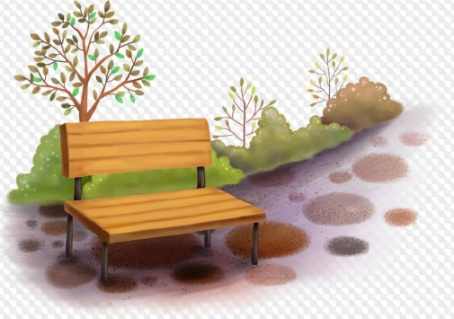
Я пишу в саду под клёном
Стих о том листе зелёном.
Ю.Карасёв

Slide 21
- Пишу о чём? о листе?
- В каком падеже мы ставим такой вопрос?
- Верно, в предложном падеже ставим вопросы о чём?, о ком?
- Это падеж, который употребляется всегда с предлогом.
- О, об, в, на, при – предлоги предложного падежа.
- Значит, это П.п.

Slide 22
П.п.
Я пишу в саду под клёном
Стих о том листе зелёном.
Ю.Карасёв

Slide 23
- Закончилось путешествие листа.
- Надеюсь, вы не будете путать падежи!

Slide 24
Интернет-источники:
https://www.detkipodelki.ru
https://www.pinterest.ru/
https://pickimage.ru/
https://www.google.com/s
https://www.google.com/
Клипарт «Кленовые уголки»: http://www.0lik.ru/cliparts/clipartrastr/180727-klenovye-ugolki.html

